Slide 1
Золотая галерея русской живописи
ГБОУ «Адыгейская республиканская гимназия»
Презентацию подготовила
учитель русского языка и литературы
Куадже Ася Шумафовна
г. Майкоп, 2013
С природой одною он жизнью дышал: Ручья разумел лепетанье, И говор древесных листов понимал, И чувствовал трав прозябанье...
Баратынский
ГБОУ «Адыгейская республиканская гимназия»
Презентацию подготовила
учитель русского языка и литературы
Куадже Ася Шумафовна
г. Майкоп, 2013

Slide 2
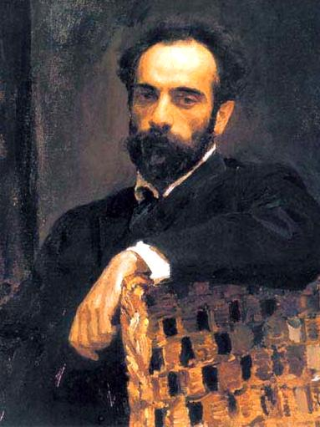
Исаак Ильич Левитан, русский
художник

Slide 3
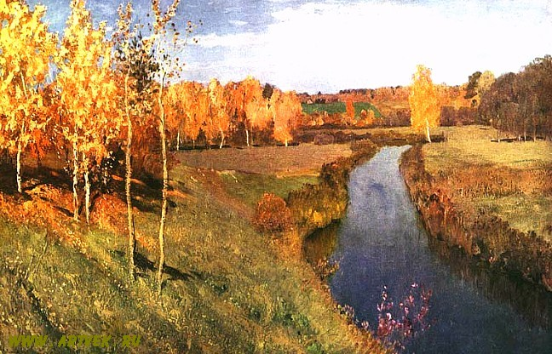
Золотая осень И.И. Левитан

Slide 4
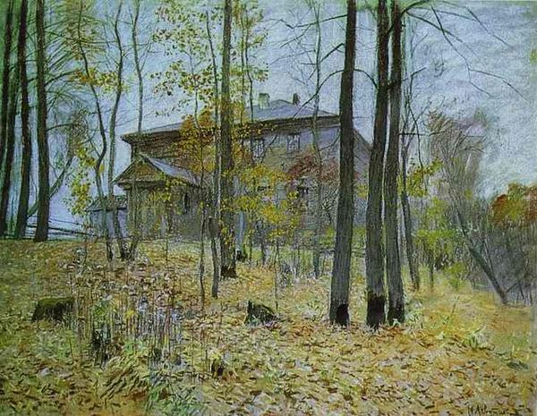
И.И. Левитан. Осень

Slide 5
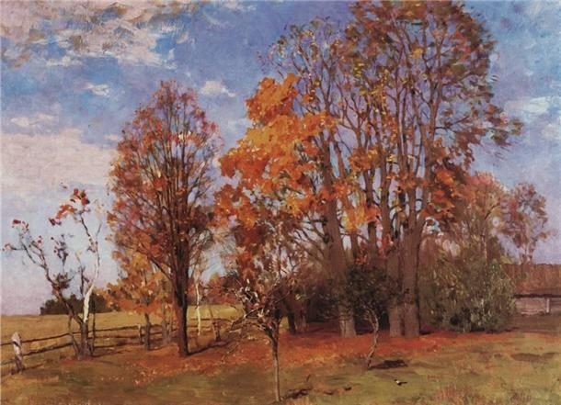
Левитан И.И.Осень. Березки 1899 (Сумский художественный музей)

Slide 6
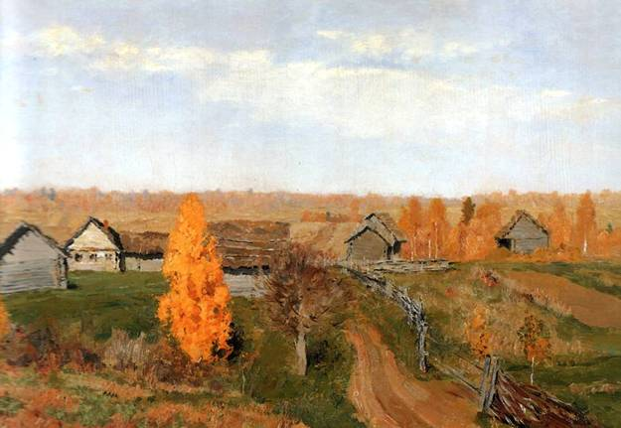
Последние листы с нагих своих ветвей. Левитан И.И. Золотая осень

Slide 7
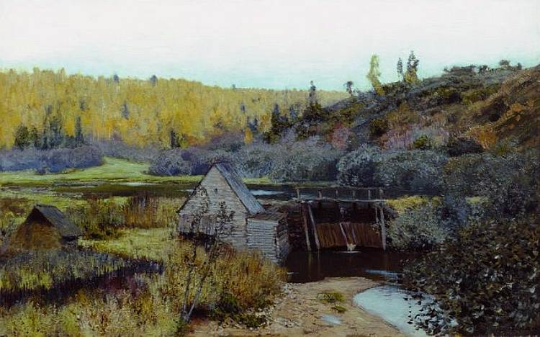
Левитан И.И. - Осень. Мельница. Плёс

Slide 8
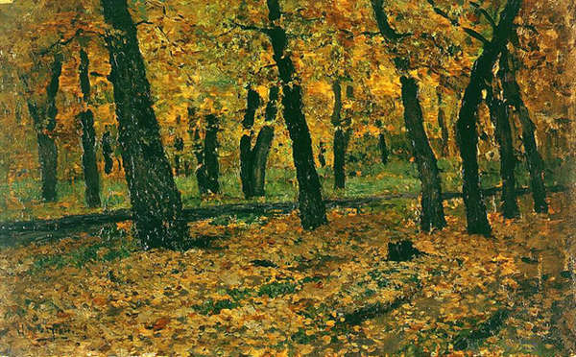
И.И.Левитан

Slide 9
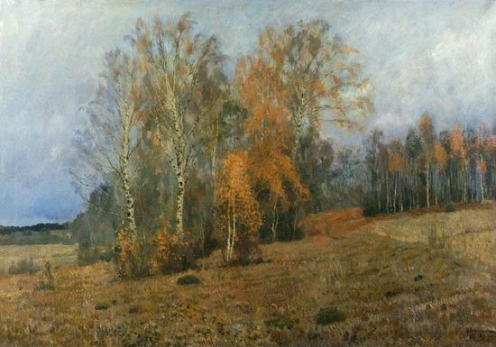
Октябрь (Осень) - Левитан

Slide 10
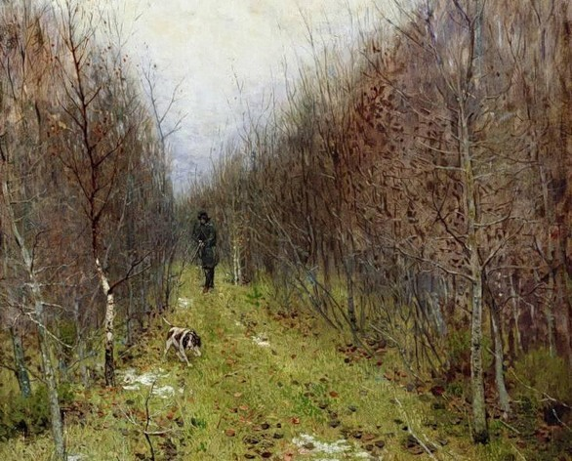
Картина Осенний пейзаж

Slide 11
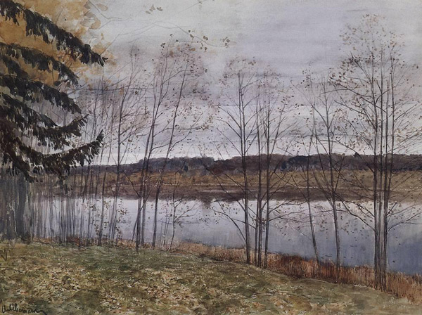
Картина Исаака Левитана Осень

Slide 12
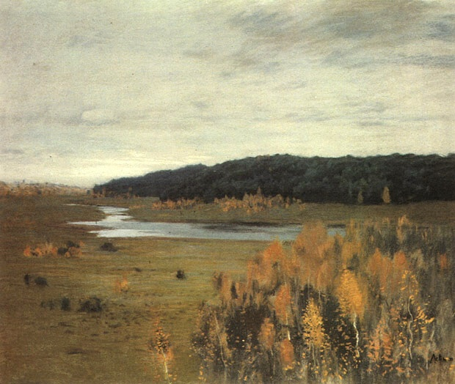
Картина Исаака Левитана Долина реки. Осень.

Slide 13
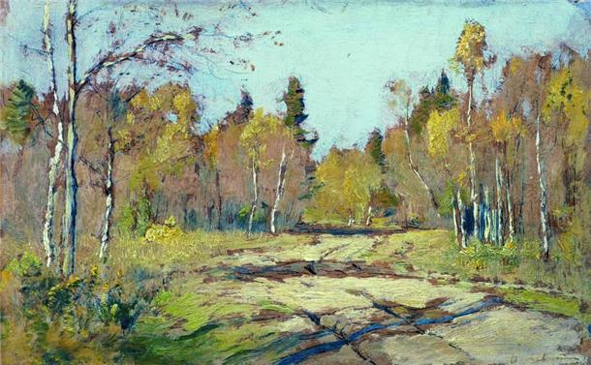
В эту осень - мы не одни в созвучии колоколов.

Slide 14
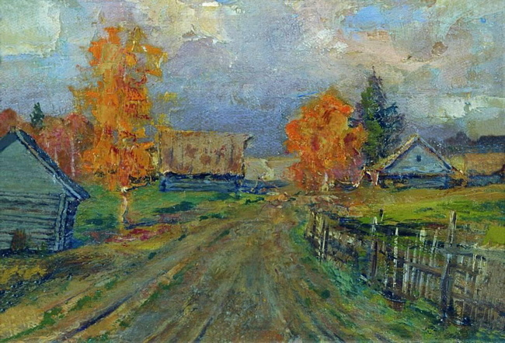
Исаак Левитан. Пейзажи всей России

Slide 15
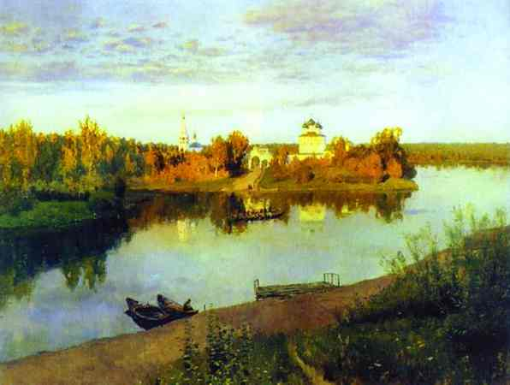
Левитан - Вечерний звон. 1892

Slide 16
Источники
images.yandex.ru›картины и.и. левитана осень
ru.wikipedia.org›wiki…осень_(картина_Левитана)
bibliotekar.ru›Картины Левитана

